Slide 1
Presentazione Progetti Adams- Fism Bergamo a. s. 2018/19
BENVENUTI ALL’INCONTRO !

Slide 2
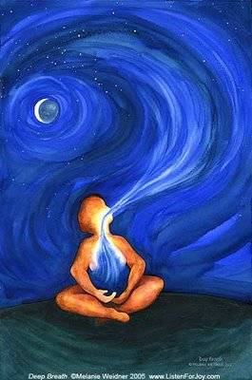
PER PREGARE INSIEME
Ci disponiamo ad unire le nostre voci, per lodare il Dio Famiglia.

Slide 3
UN FILO CHE…
Lo sai che c’è un filo che tutti ci unisce?
E’ il filo della bellezza di ogni creatura che Dio ha dipinto e colorato tutto intorno a noi.
E’ Il filo della fantasia e della inventiva con cui Dio ha dato vita ad animali che volano, che camminano, che corrono, che nuotano, che saltano…
E’ il filo della compagnia e della fedeltà, con cui Dio ci regala tanti animali come amici di gioco e di affetto.
E’ il filo dell’amore e del bene con cui Dio unisce insieme tutti i bambini e gli adulti, proprio perché tutti diversi e tutti preziosi.
E’ il filo della preghiera che ci tiene uniti a Dio perché lo ringraziamo di esserci Padre e di non scordarsi mai di aver cura di noi.

Slide 4
Insieme
C’è il filo del nostro impegno
perché rispettando il mondo
e gli animali aiutiamo
anche tutti gli uomini
a trovare e vivere nella pace e nella gioia.
AMEN.

Slide 5
Dal vangelo di Giovanni
Io sono il buon pastore. Il buon pastore dà la propria vita per le pecore.
Il mercenario - che non è pastore e al quale le pecore non appartengono - vede venire il lupo, abbandona le pecore e fugge, e il lupo le rapisce e le disperde; perché è un mercenario e non gli importa delle pecore.
Io sono il buon pastore, conosco le mie pecore e le mie pecore conoscono me, così come il Padre conosce me e io conosco il Padre, e do la mia vita per le pecore.
E ho altre pecore che non provengono da questo recinto: anche quelle io devo guidare. Ascolteranno la mia voce e diventeranno un solo gregge, un solo pastore.
Momento di silenzio

Slide 6
LAUDATE OMNES GENTES (Taizé) Laudate omnes gentes, laudate Dominum! Laudate omnes gentes, laudate Dominum!
⁷⁴Benedica la terra il Signore, lo lodi e lo esalti nei secoli.
⁷⁵Benedite, monti e colline, il Signore, lodatelo ed esaltatelo nei secoli.
⁷⁶Benedite, creature tutte che germinate sulla terra, il Signore,
lodatelo ed esaltatelo nei secoli. Rit.
⁷⁹Benedite, mostri marini e quanto si muove nell’acqua, il Signore, lodatelo ed esaltatelo nei secoli.
⁸⁰Benedite, uccelli tutti dell’aria, il Signore, lodatelo ed esaltatelo nei secoli.
⁸¹Benedite, animali tutti, selvaggi e domestici, il Signore,
lodatelo ed esaltatelo nei secoli.
⁸²Benedite, figli dell’uomo, il Signore, lodatelo ed esaltatelo nei secoli. Rit.
Padre Nostro Benedizione

Slide 7
Compagni di viaggio
Dio e l’uomo giocano con gli animali,
gli animali di Gesù, gli animali con i Santi
^{5.17}Tobia uscì per mettersi in viaggio e baciò il padre e la madre.
^{6,1}Il giovane partì insieme con l’angelo,
e anche il cane li seguì e s’avviò con loro.
Camminarono insieme finché li sorprese la prima sera;
allora si fermarono a passare la notte sul fiume Tigri.
Dal libro di Tobia

Slide 8
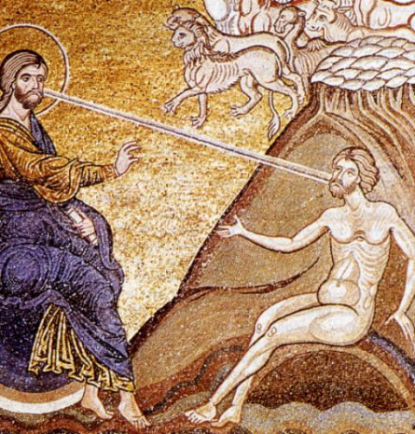

Slide 9
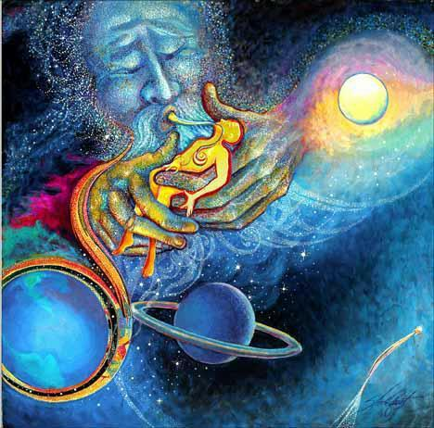

Slide 10
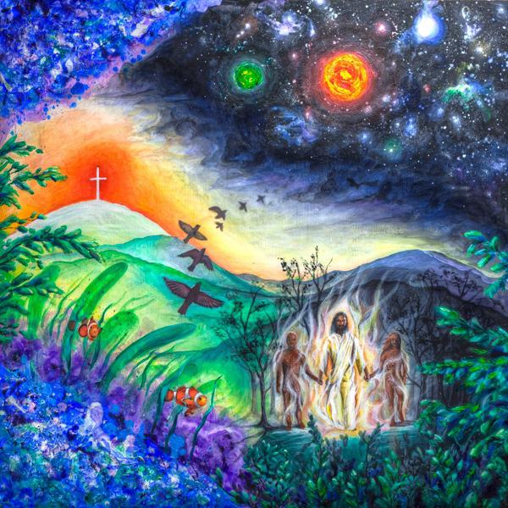

Slide 11
